Slide 1
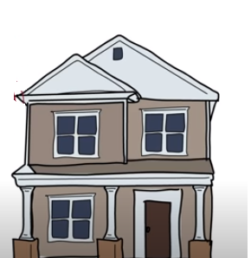
家居風水禁忌
風水擺陣
講師: 周博文 Owen Chow
地質生物學家

Slide 2

居家風水影響你的運勢
如果你的運程上覺得比較弱或轉弱 或是覺得多年來財運事業上
感情上都有停滯不前時 除了本身運勢之外
另外有一個比較大的因素就是居家風水比較差一點

Slide 3
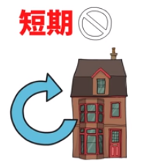
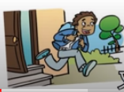
最常見居家風水禁忌
如果你無法短期搬屋或離開現居住地方
那麼我們將會教你一些風水禁忌 如何避開它

Slide 4
居家白虎方壓過青龍方
如果你住的地方
右邊有高樓大廈
左邊為低樓房
這種白虎壓過青龍居家風水 不僅影響健康財運
在倒楣就是事業不順 或是官司纏身

Slide 5
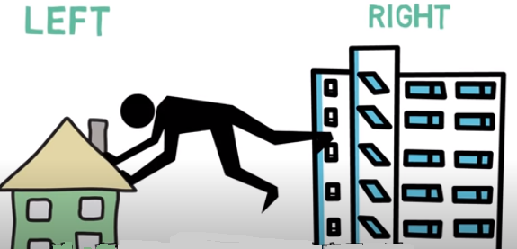

Slide 6
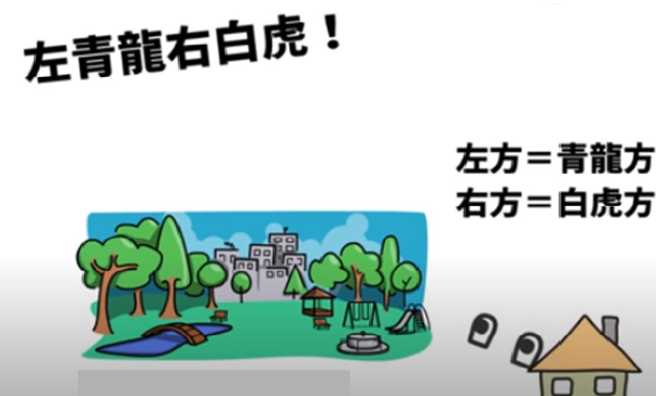
左青龍右白虎

Slide 7

白虎方
如果你景觀上右邊有高樓大廈 .山.等或大型建物
或是建築物上有工程.動土這些建物代表這方位力量湧現
代表這方位力量比較強勢

Slide 8
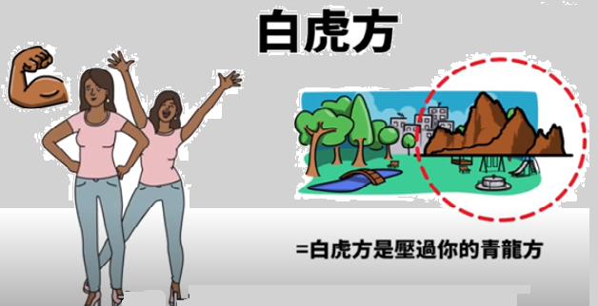
白虎方代表女性 右方比左方強大宏偉
那麼家中女性主權比較強勢 女性地位比男性高

Slide 9
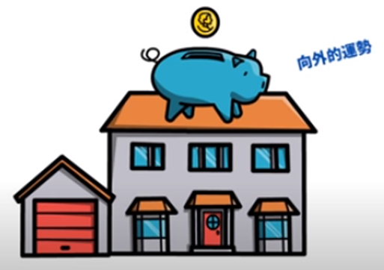
青龍方
代表金錢和向外運勢

Slide 10
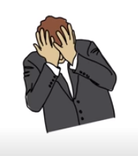
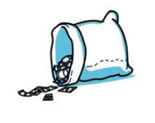
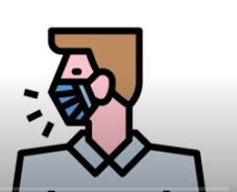
如果白虎方壓過青龍方
更加影響全家金錢. 事業, 感情運勢 同時影響居住的人

Slide 11
流年
每年風水流年是變動的 居住往往不是只有一人居住 住在一起的
人太多了 所以每個風水擺設 是變動的
在飛星風水中有 三大凶星 其中影響最大 .
二黑巨門: 代表病符 他代表影響全家人健康運勢
也會令到住的人 感覺疲倦很累
2. 五黃廉貞 代表官司破財 諸事不順 被辭退等等

Slide 12
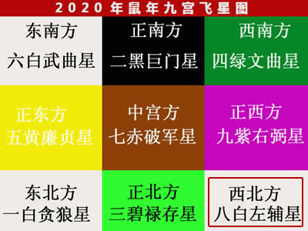
2020年流年

Slide 13
五黃 二黑 是否對你有影響
只要在網上搜尋當年飛星流年盤 或請地質生物學家來幫你
以2020年飛星
二黑巨門在正南方
五黃廉貞在正東方
操作方式 站在房屋正中心打開指南針來搜尋

Slide 14

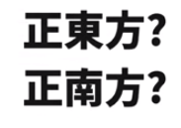
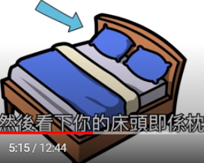
床頭 門
在臥室房中心打開指南針看看床頭位置 是否是正南方或正東方

Slide 15
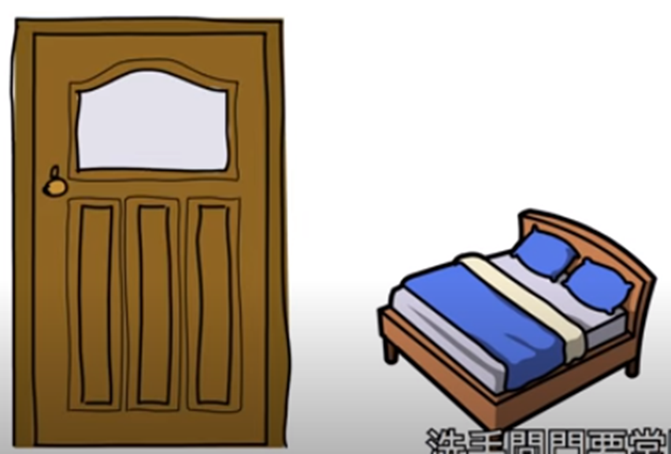
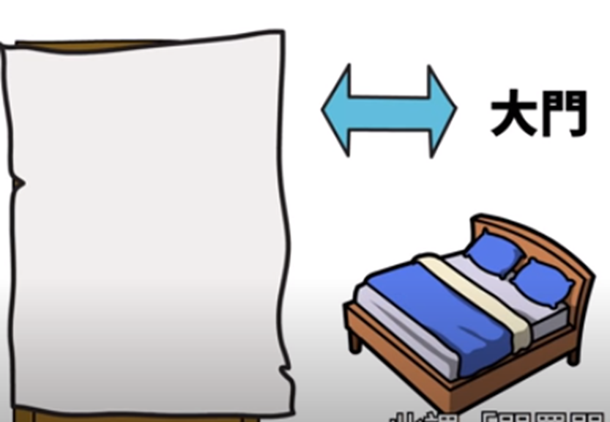
房門對著衛浴間
常關上 或用屏風做隔離
臥室門不對大門 這稱兩門想對 容易家中口角
Notes:
在風水中衛浴間屬水 陰氣重 容易引起腰不適
如果臥室帶有衛浴間 如果門不常關閉 那麼多數會有腰痠痛症狀
如果衛浴間面對床臥室 環境那麼會更加潮濕 影響臥室空氣品質
除了腰痠痛外 增加腎臟排毒的負擔 所以務必將臥室衛浴間門

Slide 16
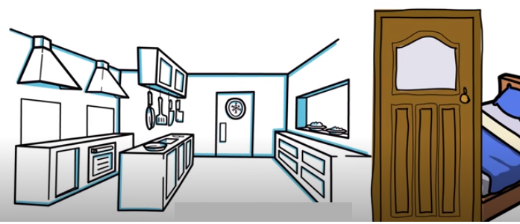
臥室門不對廚房或與廚房相鄰
Notes:
因為開放式廚房排出油煙影響
居住在內人的健康

Slide 17
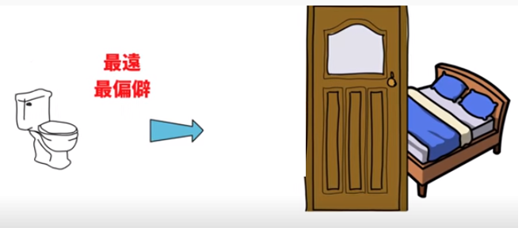
五行水 分別 陰 陽
陽代表 健康圓滑 變通智慧
陰代表破財小偷 煞等
衛浴間五行屬陰水所以它是在最遠最偏僻地方
衛浴間水對人產生一種負面影響 所以臥室房門對著衛浴間最簡單
方法將門長期關上

Slide 18
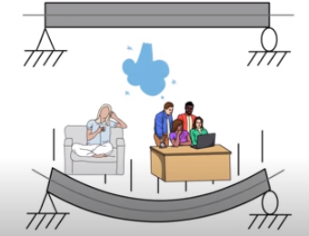
橫梁壓頂
會產生難以入眠 睡眠品質差 容易生病
如果橫梁壓在在沙發或辦公桌書桌上方
那麼氣流大在人的百會穴上
會影響思維混亂決策錯誤 孩子讀書不專心

Slide 19
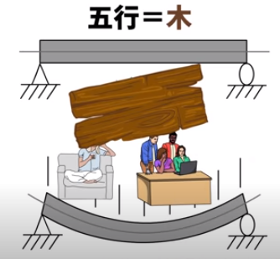
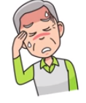

橫樑長期會影響偏頭痛 在五行上橫梁屬木
它正在你作息工作上方 如同硬木條永遠壓在你頭上
相對它會影響你本身自己對外發展感覺

Slide 20
化解方法: 改變磁場水溶性漆
將橫樑塗上一層改變磁場增加能量水性漆
將負能量磁場轉化改變

Slide 21
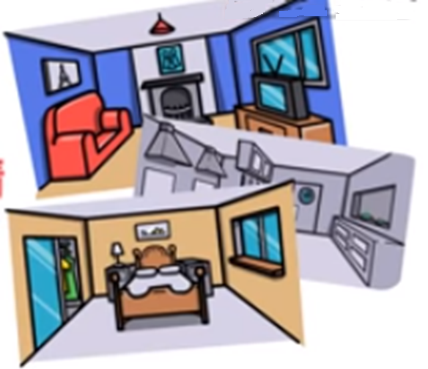
風水佈陣
風水佈陣:
催旺財運
事業
感情

Slide 22
風水佈陣可以是
客廳全家聚集 廚房 臥室
辦公室
建築工地
營業場所
工廠

Slide 23


如何提升事業運勢
好多人總認為自己事業運勢維持多年仍停滯不前 沒有大的進展空
間
如果想事業比較大的晉升 這時候可以在家裡做一簡單風水佈
陣 ,自然可以提升你的運勢

Slide 24
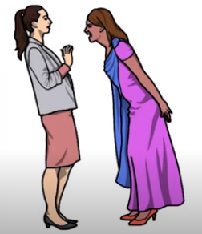
當風水運勢轉弱 你又不知化解 更別想說提升居家運勢
自然而然幾年事業急轉直下
例如被上司欺凌 或同事陷害 等等

Slide 25
簡單的風水 改善
首先如何化煞
如果某幾年 你的事業運勢轉差 往往並不是你那一年運勢差
該年運氣不好 運程被風水受影響
首先風水有三個凶星會影響到當年運勢

Slide 26

風水上三個凶星影響該年運勢
每一年都有不同方位

Slide 27
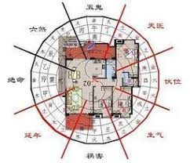
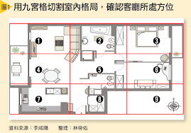

Slide 28
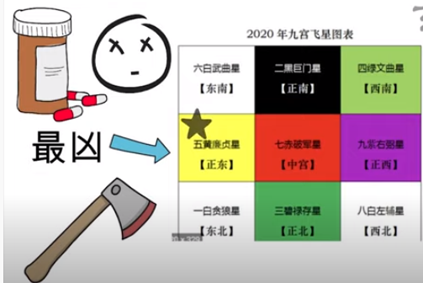
第一凶星: 五黃廉貞星
Notes:
在三個凶星中最兇是五黃廉貞星 被比喻災禍 毒藥 官司 它的破壞力最強 如果這顆星對你造成負面影響 往往業主破財 失業 換工作 被解雇 諸事不順

Slide 29
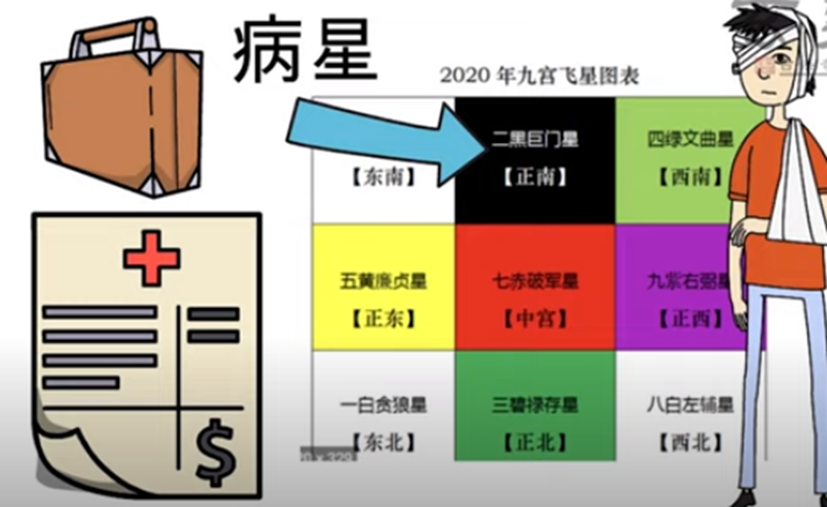
第二凶星:二黑巨門星
Notes:
第二凶星: 二黑巨門星又稱病星 往往會在事業上請病假 , 當年健康會受影響 很大事業上無法大展拳腳

Slide 30
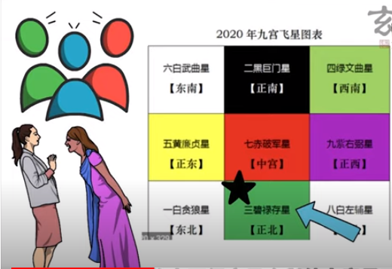

第三凶星 : 三碧錄存
Notes:
三碧: 口舌 是非 小人 爭執 你在工作上容易 與他人意見不和 最後不歡而散 或是在談大項目時不會成功

Slide 31



2020年風水
五黃廉貞: 在正東方
二黑巨門: 在正南方
三碧錄存: 在正北方

Slide 32
2020年風水
我們要知道這凶星是否有
出現在我們家中
是否對我們造成負面影響
如果當年 剛好在這三個凶星上
時 自然當年事業運勢
就會大大扣 分

Slide 33
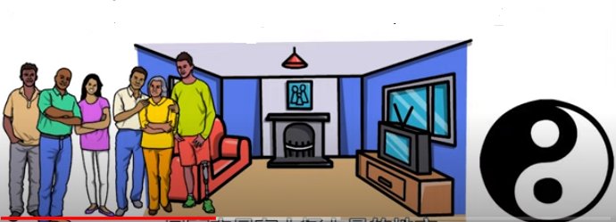
如何量出這三個凶星位呢?
門口 :
站在客廳正中心量出大門方位 因為這方位是全家人出入門
這是家中最大太極能量

Slide 34
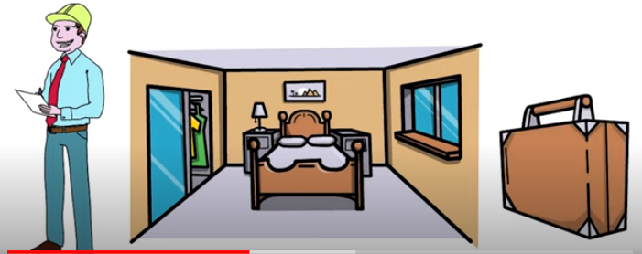
臥室
站在臥室正中心出房門位置 因為這臥室自己的出入口. 主要影響
自己事業運勢

Slide 35
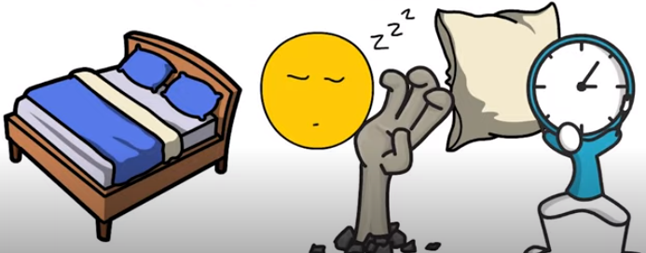
臥房床頭方位
站在臥室正中心床頭位置
Notes:
如果床頭位置剛好是這三個凶位 那麼運勢便會很差

Slide 36
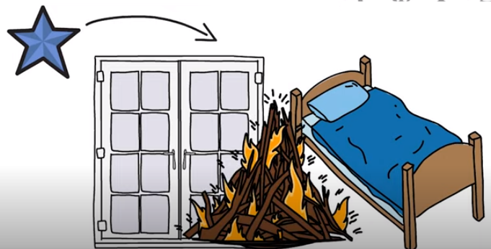
如何化解這三個方位呢?

Slide 37
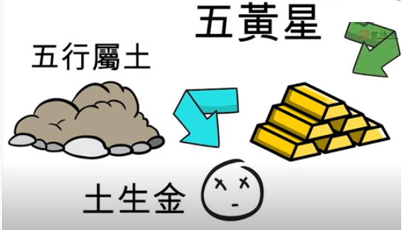
化解: 五黃廉貞
Notes:
五黃廉貞五行屬土 五行中[土生金] 所以當年可以在此方位擺上[金]自然減弱五黃力量

Slide 38
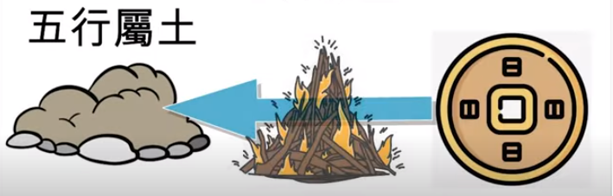
化解 : 二黑巨門
Notes:
二黑五行屬土 所以可以用六個銅來化解二黑星能量

Slide 39
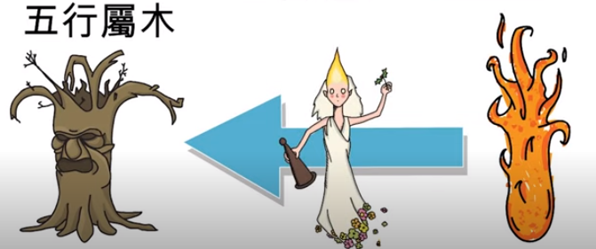
化解: 三碧祿存
Notes:
三碧錄存五行中屬木 [木生火] 所以可以在此方位擺上 紅色的東西 那麼可以畫檢三碧星能量

Slide 40
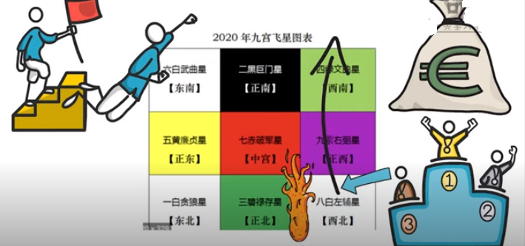
風水三大吉星: 八白輔佐星
Notes:
第一吉星: 八白輔佐星 主觀祿 財富 地位 如果當年在此位 你容易升職或權力提升
五行中屬土 可以擺八顆白色石頭 可提升風水能量

Slide 41
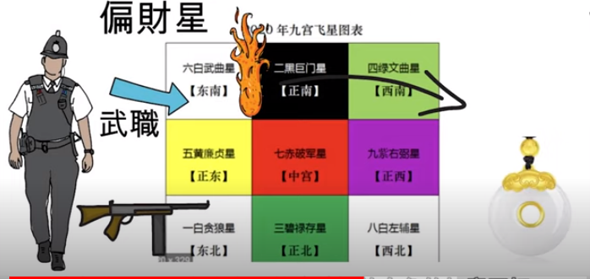
風水三大吉星: 六白武曲星
Notes:
六白武曲星: 代表偏財 武職 可在此方位放置白色玉 可提升風水能量

Slide 42
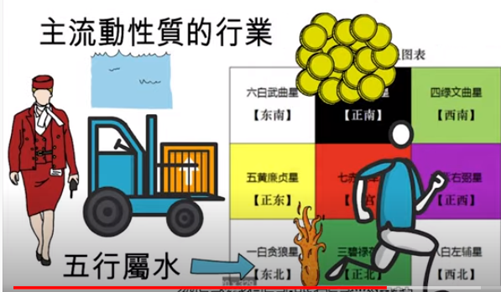
風水三大吉星: 一白貪狼星
Notes:
一白貪狼星: 主流動行業 航空 運輸 司機 空姐 五行屬水 這本身屬於流動 你會多走動催旺財運
五行屬水 所以在這方位擺上加煙霧加濕器 提升能量

Slide 43
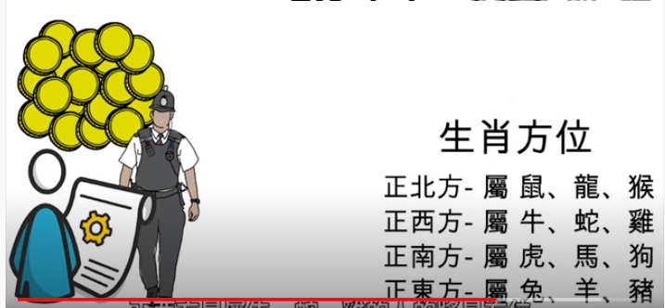
每個生肖吉星方位
Notes:
在上面屬於自己方位
不要 太髒亂 或太暗

Slide 44
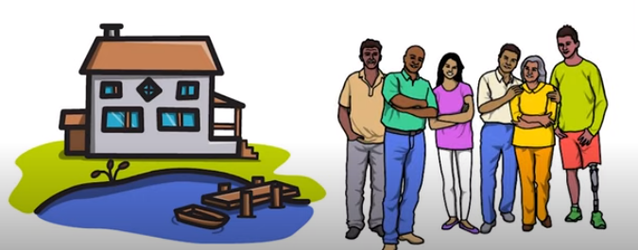
風水是整體佈局往往不是只有一人居住
Notes:
風水是整體 往往不是只有一人居住 住在一起的人太多了 所以每個風水擺設
雖然吉的方位 但未必所有人都能即時享受它的能量 因為每個人都有自己八字 都有代表不同旺自己事業財運方位

Slide 45
總結
現實生活中其實風水是千變萬化
每年風水都在變動是不同 (風水輪流轉) 每一年都需要
搬動物件一次
與其每年變動屋內的擺設 不如做一風水佈陣
兼顧到全家中的每位成員

Slide 46
風水擺陣 =另造一個風水
如果你想知道風水對你有負面影響 或是可以幫助到你的運程
或是擺一個風水佈陣(又稱它為 做一個風水)
可以提升你全家的運勢包含事業財運 家運

Slide 47
風水擺陣
都會跟據現場佈局而有所不同，所以未必能給你百分百的保證，
絕對會盡全力為你佈陣！
風水佈陣 可以選擇 客廳 廚房 臥室 或書房 辦公室 建築工地
營業場所 等等

Slide 48
客廳是全家人聚氣和活動的地方，故佈陣會影響著全家的事業運
勢
在古時候，廚房被稱為「灶」，是一個主衣食的地方，
即如主人財富的地方，
臥室 : 佈陣擺放在睡房中，主要用作催旺夫妻間的感情、催旺伴
侶間的感情關係。由於家中的睡房主夫妻二人間的感情生活，所
以催旺感情的風水佈陣需擺放在睡房中。

Slide 49
你若想提升未來1至2年、以至10年、20年的風水運勢，其實這風
水佈陣是值得 ，只是個小小的投資。在佈陣後我會與你保持聯絡
追蹤你的運勢走勢，而在未來我亦會不斷為你服務、為你指點未
來的路。所以這個投資，如果可以令你在未來得到加薪，或者擴
大你的收入來源，變相這投資是十分值得！

Slide 50
跟據現場佈局而有所不同，所以未必能給你百分百的保證，絕對
會盡全力為你佈陣！
若有需要請與我們聯繫 我們將安排時間工具 實地操作

Slide 51
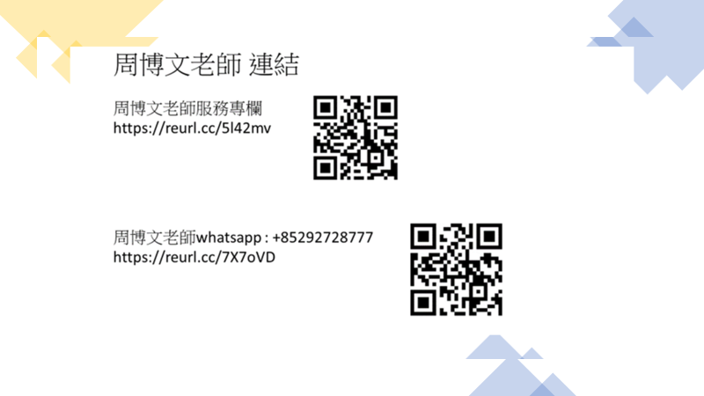

Slide 52
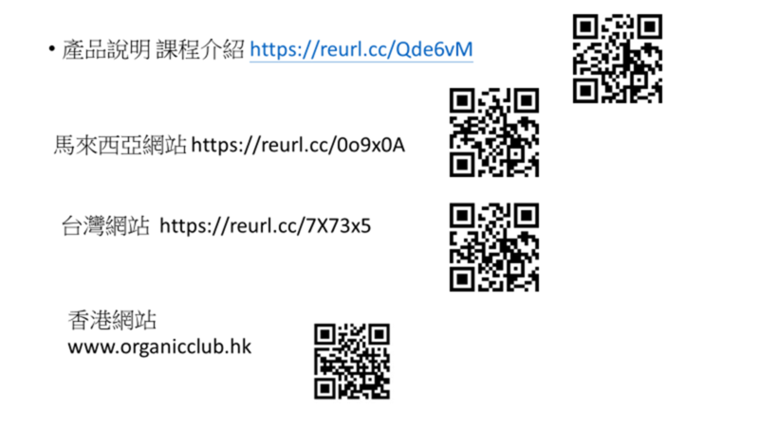

Slide 53

謝謝 觀賞
請發問

